Slide 1
C3181 Biochemie
23a_Redoxní pochody, dýchací řetězec

Slide 2
Obsah
Redoxní reakce v biochemii, rozdělení, smysl a význam.
Respirační řetězec, jeho komponenty (cytochromy, ubichinon), struktura komplexů I - IV.

Slide 3
Význam oxidoredukčních pochodů v biochemii
Přeměna substrátů
  Oxygenace, hydroxylace,
  Syntézy, transformace, anabolismus
  Různorodá skupina, kvantitativně minoritní
Energetický význam
  Uvolňování resp. ukládání metabolicky využitelné energie
  Kvantitativně převládá, uniformní (ne však jednoduchá)

Slide 4
Charakteristika enzymů
Enzymy skupiny oxidoreduktas – EC 1…
Názvosloví systematické
  donor:akceptor oxidoreduktasa
Triviální
  dehydrogenasy – odebírají elektrony ze substrátu
  oxidasy – předávají elektrony na kyslík (finální akceptor) – tvoří H₂O
  aerobní dehydrogenasy – přenos elektronů ze substrátu na kyslík – tvoří H₂O₂
  reduktasy (jiný akceptor)
  peroxidasy, katalasy
  oxygenasy (mono- a di-)

Slide 5
Obecné pojmy a vztahy
Oxidace a redukce
  přenos elektronů – donor : akceptor
Směr přenosu
  záležitost E (formálně E⁰)
  parametry látky a kvantitativních poměrů
ΔG⁰ = - nF.Δ E⁰ ΔG = - nF.ΔE
E’ = E^{0’} + RT/nF . ln (a_{ox}/a_{red})
E’ resp. E^{0’} pro nestandartní podmínky

Slide 6
Pochody zajišťující transformaci a využívání energie
Složité systémy enzymů jako přenašečů elektronů
  Umožňují konversi energie na metabolicky využitelnou formu (typicky ATP, ale i jiné)
  Jednoduchý pochod – jednostupňová oxidace – energie jako teplo – smysl přeměna substrátů
Dýchací (respirační) řetězec – zdroj energie
  Systém navazujících přenašečů elektronů
  Substrát (primární donor) – finální akceptor (obvykle O₂ – alternativy)
  Synonymum řetězec přenosu elektronů
  Uspořádání přenašečů – sekvence dle E^{0’}
Komplex uskladňující energii uvolněnou oxidací
Spřažení obou pochodů

Slide 7
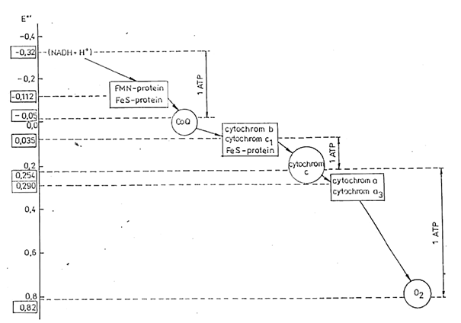

Schema dýchacího řetězce
Uspořádání přenašečů – sekvence dle E^{0’}

Slide 8
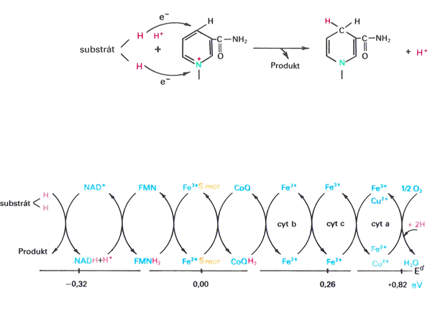
Sekvence přenašečů e⁻
Redukce NAD⁺ - není součástí RC
NADH – substrát – donor e⁻
Nejvýznamnější, ale i jiné (sukcinát)

Slide 9
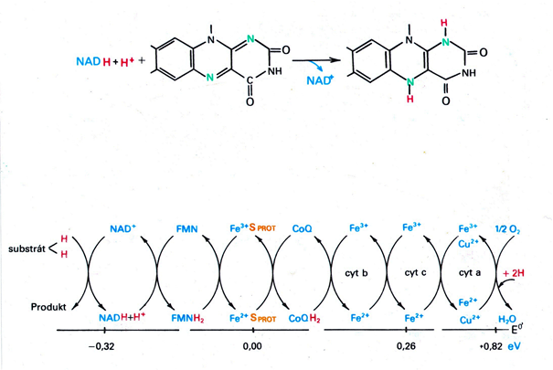
Sekvence přenašečů e⁻
Redukce FMN v CI
Podobně FAD v CII
Méně energie – E vyšší

Slide 10
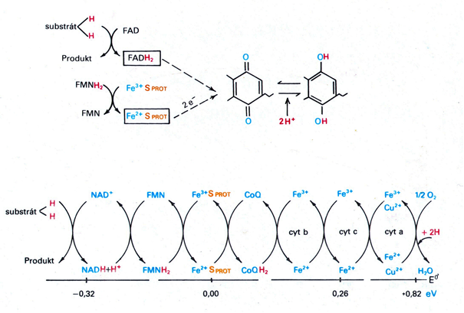
Sekvence přenašečů e⁻
Redukce CoQ - sběrnice

Slide 11
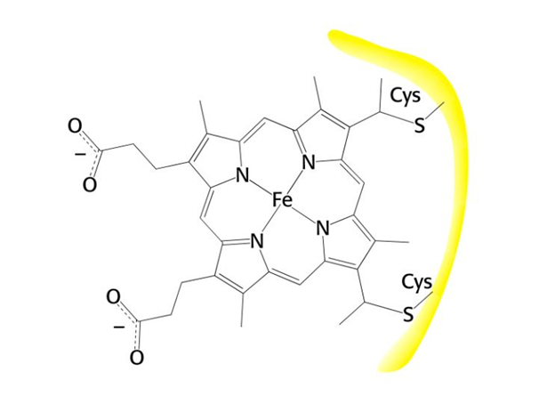

Sekvence přenašečů e⁻
Cytochromová
část
Přenos e⁻ bez H
Vazba hemu
na apocyt c
Různé hemy
Fe²⁺ - Fe³⁺
Terminální
cyt c oxidasa

Slide 12
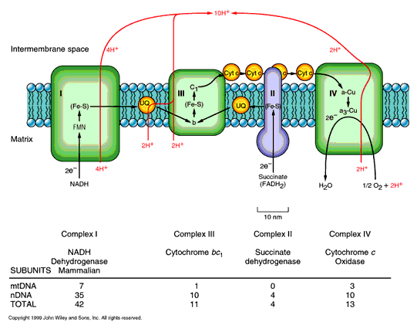
Organisace RC v membráně
Komplexy
v IMM
Cytoplasmatická
membrána
(prokaryonti)

